Slide 1

STUDI KASUS WILAYAH BANTEN
PREDIKSI HARGA RUMAH MENGGUNAKAN MACHINE LEARNING DENGAN ALGORITMA LINEAR REGRESSION DAN RANDOM FOREST
Prinafsika (21081010278)

Slide 2
TODAY'S DISCUSSION
Outline of Topics
01
Rumusan Masalah
02
Mind Map
03
Metode dan Rencana Metrik Pengujian
04
Progress Hasil Penelitian

Slide 3
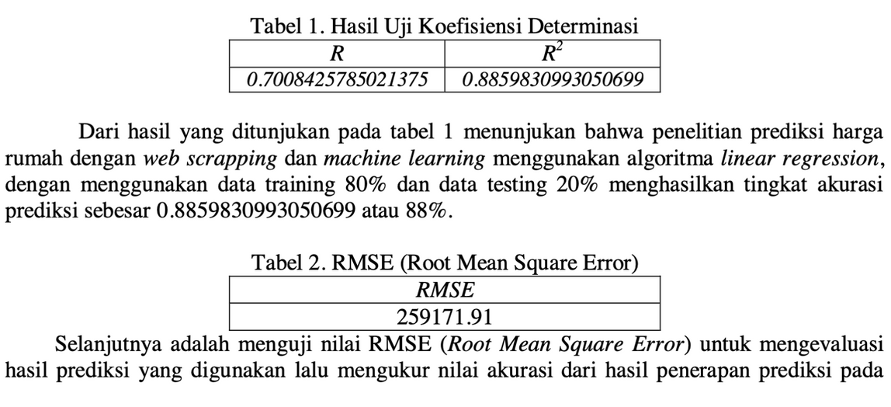
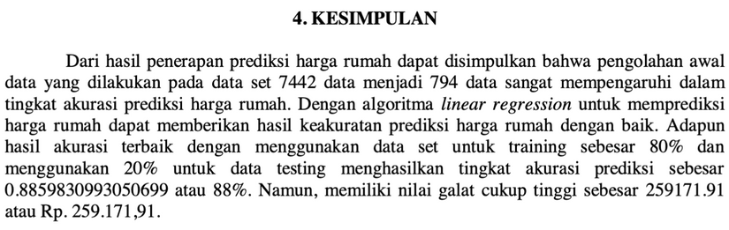
FORMULASI ATAU PERUMUSAN PERMASALAHAN UNTUK MENJAWAB RESEARCH GAP
Oleh karena itu, perumusan masalah dalam penelitian ini adalah:
APAKAH PENAMBAHAN VARIABEL TAK PASTI (VARIABEL INDEPENDEN BARU) DAPAT MENINGKATKAN AKURASI PREDIKSI HARGA RUMAH?
SEBERAPA BESAR ALGORITMA RANDOM FOREST DAPAT MENGURANGI NILAI RMSE DIBANDINGKAN DENGAN LINEAR REGRESSION DALAM PREDIKSI HARGA RUMAH?
BAGAIMANA PERBANDINGAN PERFORMA KEDUA ALGORITMA BERDASARKAN METRIK EVALUASI SEPERTI RMSE, MAE, DAN R²?
RAW DATA 7442
CLEAN DATA 794
Notes:
Tujuan penelitian ini adalah:
- Meningkatkan akurasi prediksi harga rumah dengan menggabungkan data yang lebih kaya (variabel tambahan).
- Membandingkan kinerja algoritma Linear Regression dan Random Forest untuk mengatasi kelemahan RMSE tinggi dari penelitian sebelumnya.

Slide 4
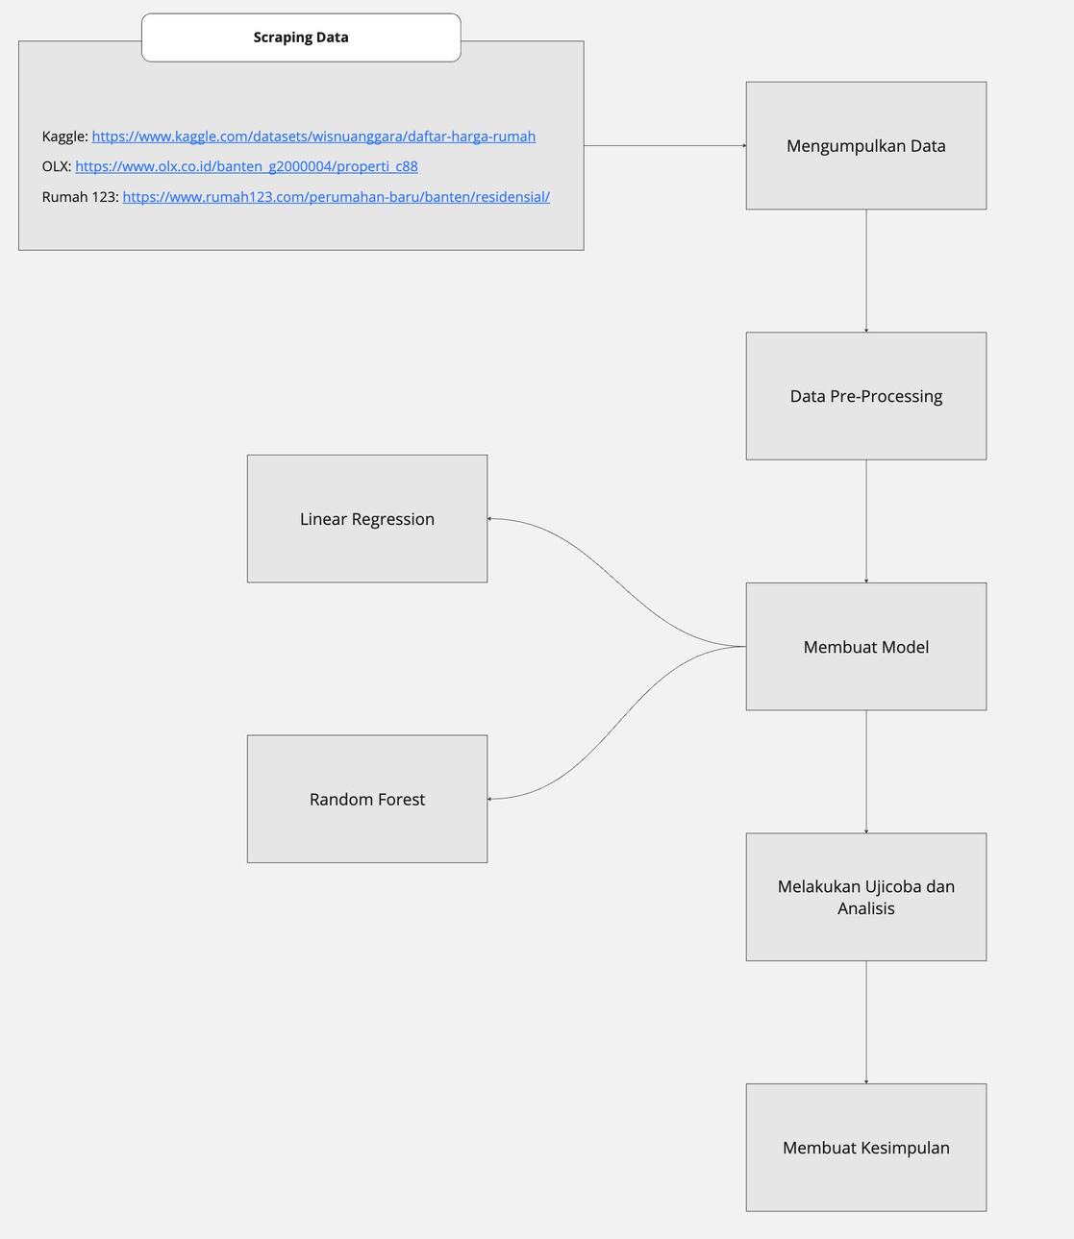


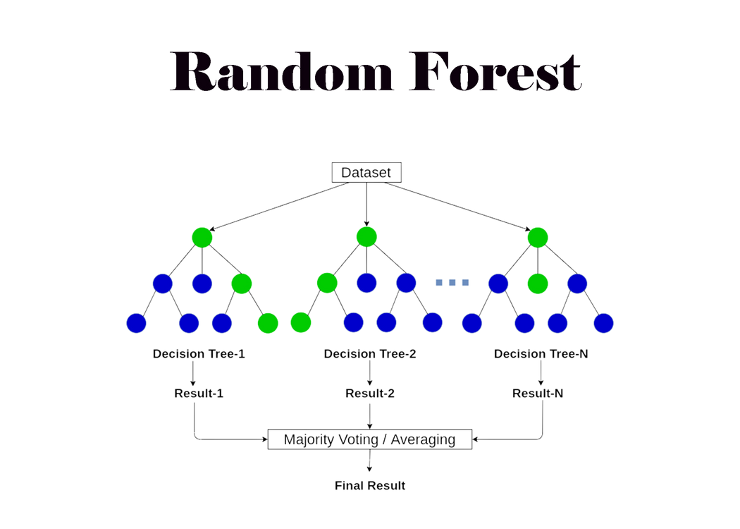
MIND MAPPING
RANDOM FOREST MENGGUNAKAN PENGGABUNGAN BANYAK POHON
LINEAR REGRESSION MENGGUNAKAN PERSAMAAN GARIS LURUS
y = Prediksi harga rumah
b0 = konstanta
bn = koefisien
Dimana T adalah jumlah pohon, dan yt​ adalah prediksi pohon ke t
LINEAR REGRESSION MEMINIMALKAN SUM OF SQUARED ERRORS (SSE) ANTARA PREDIKSI DAN NILAI SEBENARNYA
Notes:
Berikut adalah struktur mind mapping yang menghubungkan penelitian dengan referensi terkait:
Linear Regression dalam Prediksi Harga Rumah:
- Penelitian sebelumnya menunjukkan performa Linear Regression untuk prediksi harga rumah.
- Nilai RMSE tinggi karena keterbatasan model dalam menangani non-linearitas data.
Random Forest sebagai Alternatif Algoritma:
- Random Forest memiliki keunggulan dalam menangani hubungan non-linear dan data dengan banyak variabel.
- Studi lain menunjukkan bahwa Random Forest sering memberikan prediksi lebih akurat dibandingkan dengan Linear Regression pada dataset yang kompleks.
Faktor-Faktor yang Mempengaruhi Harga Rumah:
- Studi sebelumnya hanya menggunakan variabel dasar (misalnya luas rumah dan jumlah kamar).
- Penelitian ini menambahkan variabel baru seperti lokasi, fasilitas umum, tingkat keamanan, dan akses transportasi.
Evaluasi Model:
- Penelitian terdahulu hanya menggunakan RMSE, sementara penelitian ini akan melibatkan metrik tambahan seperti MAE dan R² untuk evaluasi yang lebih komprehensif.

Slide 5
METODE YANG DIUSULKAN DAN RENCANA METRIK PENGUJIAN
METODE YANG DIUSULKAN
RENCANA METRIK PENGUJIAN
PENGUMPULAN DATA
Root Mean Squared Error (RMSE)
DATASET HARGA RUMAH YANG MENCAKUP VARIABEL UTAMA SEPERTI LUAS BANGUNAN, LUAS TANAH, JUMLAH KAMAR, KAMAR MANDI, GARASI, HARGA, DAN VARIABEL TAMBAHAN SEPERTI LOKASI DAN PENGARUH HARGA EMAS.
Mean Absolute Error (MAE)
R-Squared (R²)
Perbandingan Model
PRA PEMROSESAN DATA
IMPLEMENTASI ALGORITMA
LINEAR REGRESSION: SEBAGAI BASELINE UNTUK MENGUJI KEMBALI HASIL PENELITIAN SEBELUMNYA.
RANDOM FOREST: ALGORITMA TAMBAHAN UNTUK MENANGANI KELEMAHAN LINEAR REGRESSION.
PENGUJIAN DAN ANALISA
Notes:
Rencana Metrik Pengujian
Root Mean Squared Error (RMSE):
- Untuk mengukur seberapa jauh prediksi dari nilai sebenarnya.
- Tujuannya adalah mendapatkan nilai RMSE lebih rendah dibandingkan penelitian sebelumnya.
Mean Absolute Error (MAE):
- Menunjukkan rata-rata kesalahan prediksi tanpa pengaruh kuadrat (lebih sensitif terhadap kesalahan kecil).
R-Squared (R²):
- Mengukur seberapa baik model menjelaskan variabilitas data, dengan nilai mendekati 1 sebagai indikasi yang lebih baik.
Perbandingan Model:
- Bandingkan hasil Linear Regression dan Random Forest menggunakan metrik-metrik di atas.

Slide 6
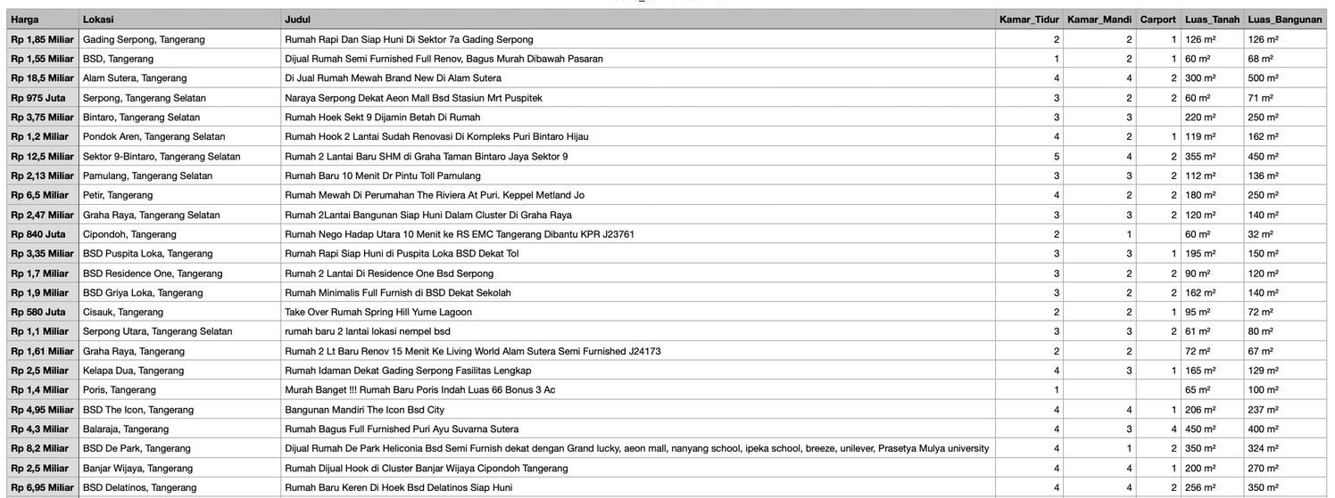
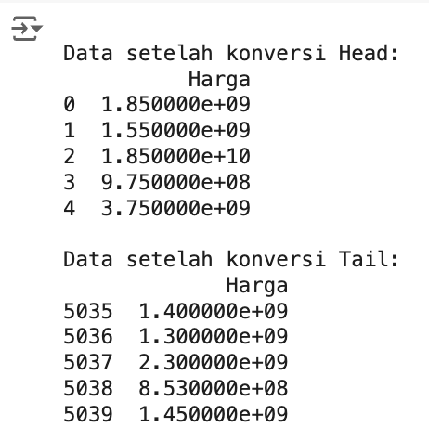
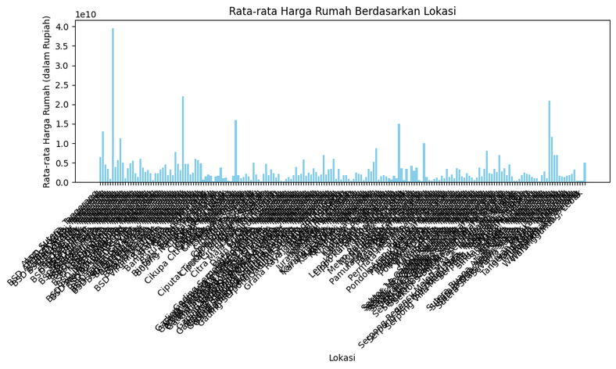
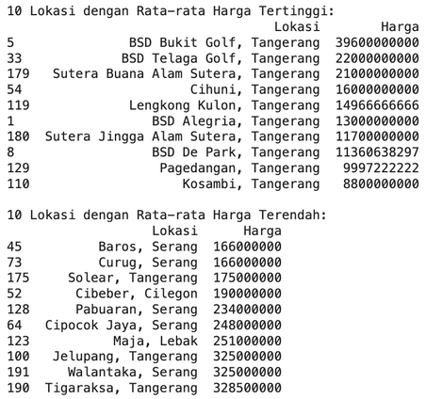
SCRAPING DATA
LOKASI TERTINGGI DAN TERENDAH
RAW DATA 5434
CLEAN DATA 5034

Slide 7
Thank You!
THE END

